Slide 1
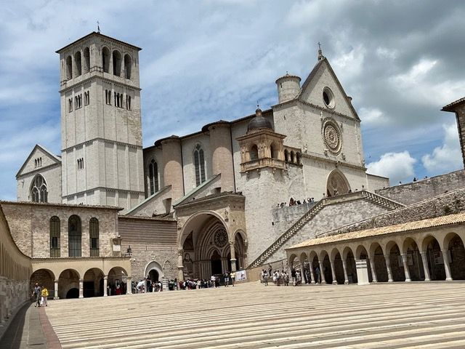
AUX SENIORS DE PREVERENGES
mercredi 30 otobre à 14 heures 30
à la Maison de commune
Après Compostelle et Rome,
à pied de Vézelay à Assise
Récit par notre senior Yolande Dupret de son pèlerinage dans l’esprit de St. François.
Participez nombreux !
Soleil d’Automne c’est vous, les Seniors de Préverenges !

